Slide 1
CARO PROJECT
PHAM MINH DUONG - 51702081

Slide 2
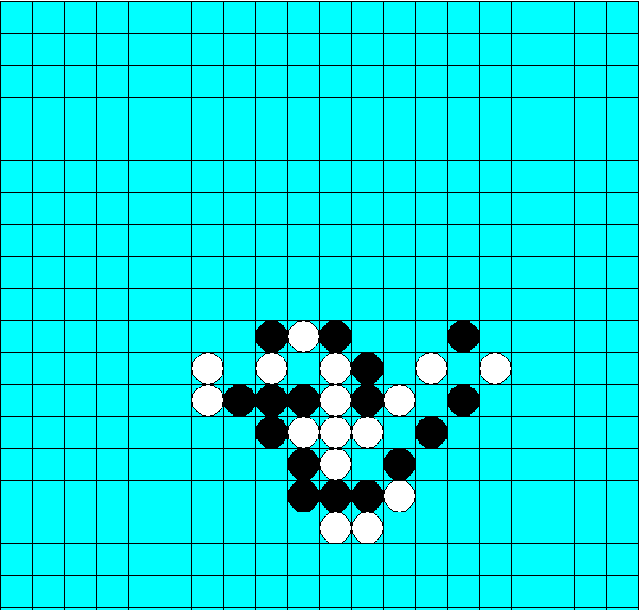
CÔNG CỤ SỬ SỤNG:
Thư viện đồ họa để vẽ: Thư viện Tkinter trong python.

Slide 3
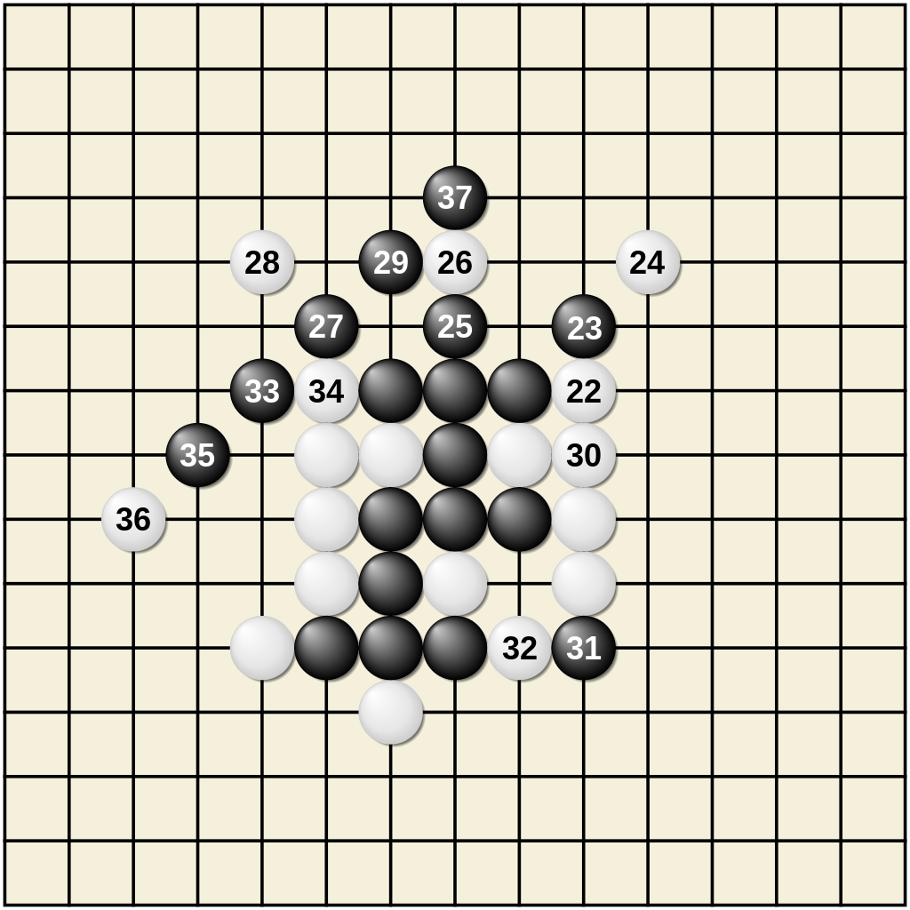
XÂY DỰNG GAME:
Tạo dữ liệu cho bàn cờ.
Xử lý sự kiện lick: Kiểm tra nước đi hợp lệ, thêm nước vừa đi vào bàn cờ.
Xử lý thắng thua: Khi có một người chơi đạt được 5 ô liên tiếp trước sẽ chiến thắng và ván game kết thúc.
Hiển thị bàn cờ lên đồ họa theo dữ liệu của bàn cờ.
Lập trình AI cho máy đánh cờ.

Slide 4
LẬP TRÌNH AI CHO MÁY ĐÁNH CỜ:
Để lập trình AI cho máy đánh cờ sử dụng thuật toán: Minimax có cắt tỉa alpha, beta.
Trò chơi được biểu diễn như cây với các node, nhánh và node lá:
Node thể hiện các trạng thái của bàn cờ (nước đi của máy và người chơi).
Nhánh thể hiện các trường hợp của các nước đi.
Các nút lá thể hiện cho các trạng thái kết thúc của trò chơi với điểm kết thúc là thắng, hòa, thua hoặc các trạng thái ở độ sâu được quy định.
Việc tìm kiếm nước đi cho máy: Tạo ra các trường hợp nước đi của quân ta và quân đối thủ. Thực hiện đánh giá các trạng thái của bàn cờ dựa trên các nước đi theo điểm. Tìm kiếm nước đi dẫn đến trạng thái bàn cờ có số điểm lợi thế tốt nhất.

Slide 5
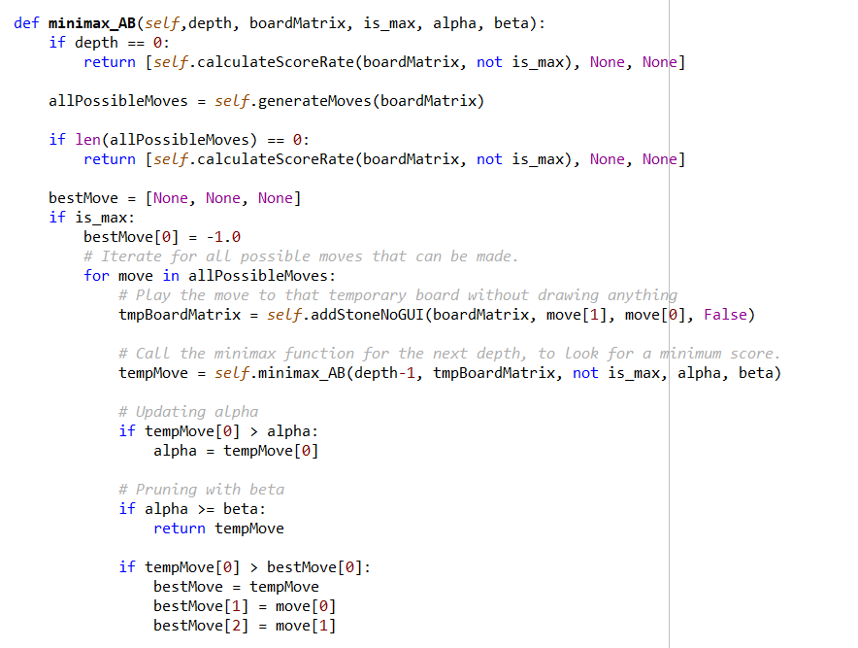
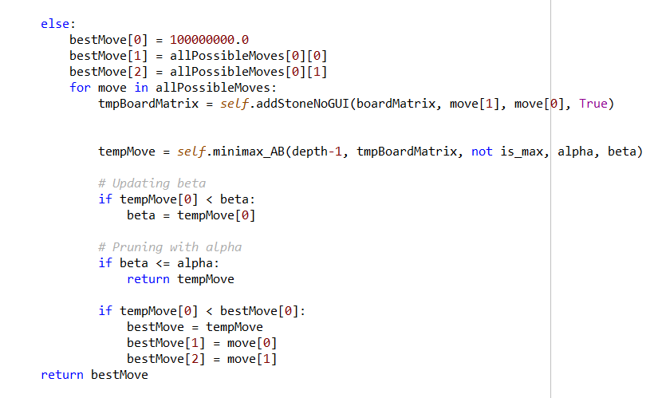
Thuật toán:
Thuật toán Minimax:
Tạo ra các nước đi có thể đi.
Tạo ra các trạng thái bàn cờ tương ứng với các nước đi của quân ta và quân địch theo độ sâu nhất định.
Đánh giá và tính điểm của các trạng thái bàn cờ để tìm ra nước đi tốt nhất với điểm MIN hoặc điểm MAX.

Slide 6
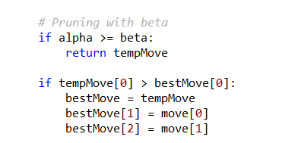
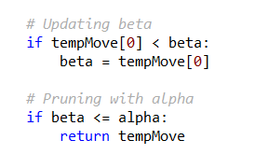
Thuật toán
Cắt tỉa Alpha beta:
- Sử dụng cắt tỉa Alpha, Beta để giảm thiểu không gian tìm kiếm.

Slide 7
Đánh giá trạng thái bàn cờ và tính điểm:
Tìm ra các quân liên tiếp theo các chiều: ngang, dọc, chéo xuôi, chéo ngược.
Tính điểm dựa trên số quân liên tiếp ở mỗi chiều.
Tính tổng các điểm tính được.

Slide 8
THANK FOR LISTENING

